Slide 1
Развитие предпринимательского образование в Алтайском крае
Райских Татьяна Николаевна,
заведующий лаборатории экономической педагогики КАУ ДПО АИРО им. А.М. Топорова

Slide 2
Факторы производства

Slide 3
Предпринимательские способности человека
Умение правильно соединить факторы производства
Умение принимать решение и брать ответственность
Быть восприимчивым к нововведениям
Готовность к риску

Slide 4
Ориентация
на ключевые навыки XXI века

Slide 5
ВОЗМОЖНОСТИ ВКЛЮЧЕНИЯ ПРЕДПРИНИМАТЕЛЬСКОГО ОБРАЗОВАНИЯ
В СИСТЕМУ ОБЩЕГО ОБРАЗОВАНИЯ
ПО ДЕЙСТВУЮЩИМ ФГОС
ОБЩЕЕ
ОБРАЗОВАНИЕ
Обязательные предметы (обществознание, технология, экономика, право)
Внеурочная деятельность, факультативы, элективы, программа воспитания
ДОПОЛНИТЕЛЬНОЕ ОБРАЗОВАНИЕ
Образовательные организации дополнительного образования (дома творчества, клубы и др.)
Детские центры сезонного или круглогодичного действия

Slide 6
ВОЗМОЖНОСТИ ВКЛЮЧЕНИЯ ПРЕДПРИНИМАТЕЛЬСКОГО ОБРАЗОВАНИЯ
В СИСТЕМУ СРЕДНЕГО ПРОФЕССИОНАЛЬНОГО ОБРАЗОВАНИЯ ПО ДЕЙСТВУЮЩИМ ФГОС
Общие компетенции в составе ФГОС четвертого поколения | Общие компетенции в составе ФГОС третьего поколения
ОК 11. Планировать предпринимательскую деятельность в профессиональной сфере | ОК 3. Принимать решения в стандартных и нестандартных ситуациях и нести за них ответственность \ Оценивать риски и принимать решения в нестандартных ситуациях
 | ОК 7. Брать на себя ответственность за работу членов команды (подчиненных), результат выполнения задания
 | ОК 9. Осуществлять профессиональную деятельность в условиях обновления ее целей, содержания, смены технологий \ Ориентироваться в условиях частой смены технологий в профессиональной деятельности
дисциплина
«Основы предпринимательства»
Включение вопросов предпринимательства
в профессиональные модули, МДК
за счет часов вариативной части УП, программ воспитания
Олимпиады, конкурсы, форумы, конференции, полигоны профессиональных проб и др.

Slide 7
Международные проекты, ориентированные на развитие предпринимательского образования в Алтайском крае
Проект Европейского Союза Темпус «Разработка и введение устойчивых структур по воспитанию предпринимательского духа в России и Таджикистане» (2011-2013 гг.)
Реализация курса «Экономика» 10-11 классах, технологии «Учебная фирма», 64 пилотные школы, более 1350 учащихся
Проект Европейского Союза Темпус «Приобретение профессиональных и предпринимательских навыков посредством воспитания предпринимательского духа и консультации начинающих предпринимателей» (2014-2016 гг.)
Реализация дисциплины «Я - предприниматель», тезнологии «чебная фирма, 4 пилотных колледжа

Slide 8
Проект Минфина России и Всемирного Банка «Содействие повышению уровня финансовой грамотности населения и развитию финансового образования в Российской Федерации»
Реализация курса «Финансовая грамотность»
8-9 классы: модуль 4 «Семья и финансовые организации: как сотрудничать без проблем» (занятие 24 «Что такое бизнес», 25 «Как создать своё дело»)
10-11 классы: модуль 5 «Собственный бизнес: как создать и не потерять»
СПО: модуль 7 «Собственный бизнес: как создать и не потерять»

Slide 9
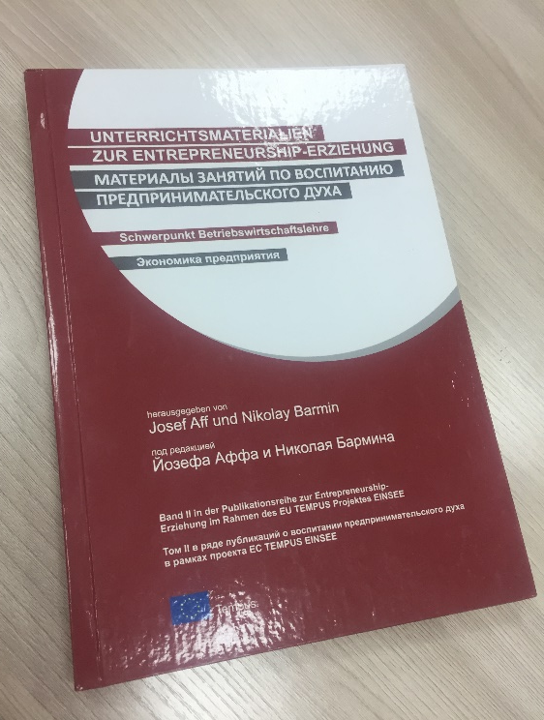
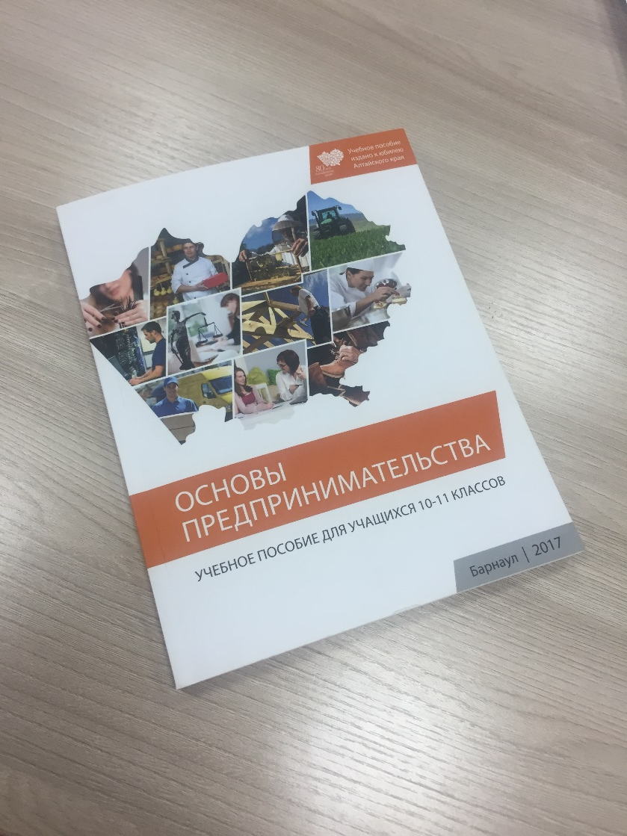
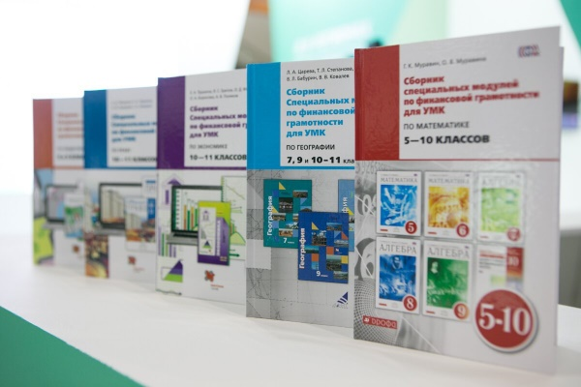
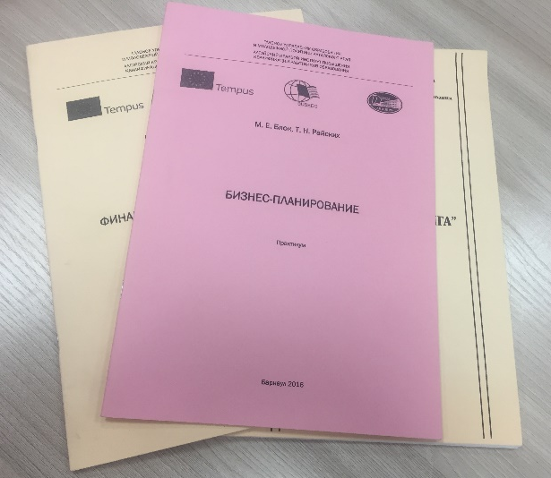
Методическое обеспечение

